Slide 1


FOTOSIG
Projeto SIG
Diogo Américo
Isabelle Caroline
Lucas Lima
Matheus Henrique

Slide 2




Introdução
O Fotosig foi criado visando entregar um software que facilita o gerenciamento de estoque o controle das vendas e dos clientes, trazendo melhoras na precisão e minimizando os erros causados pelo processo manual.
FOTOSIG
FotoSIG

Slide 3
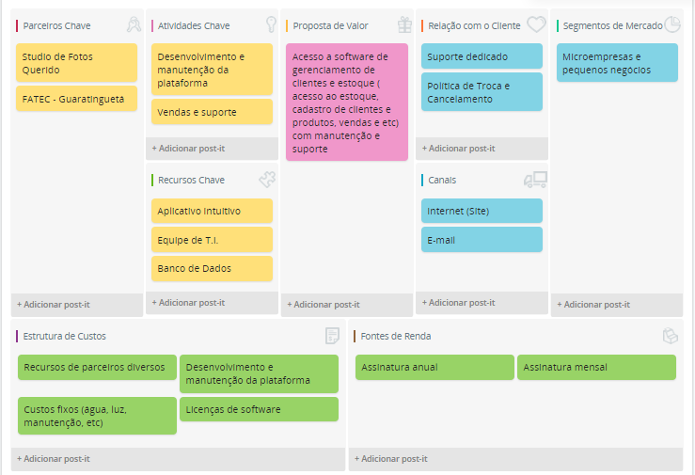
Canvas
FOTOSIG

Slide 4
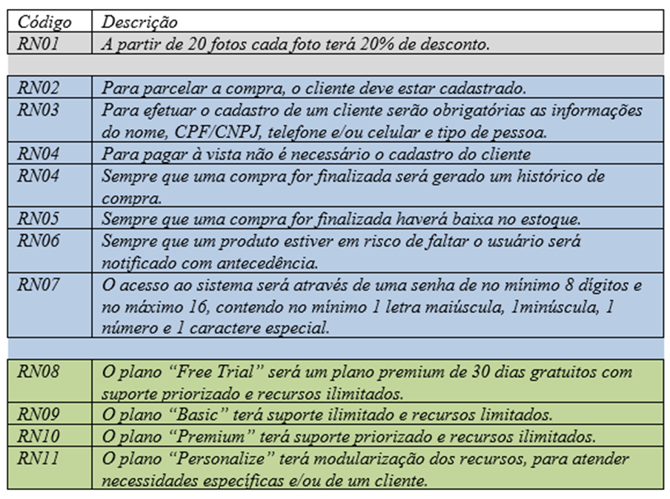
Regras de Negócio
FOTOSIG

Slide 5
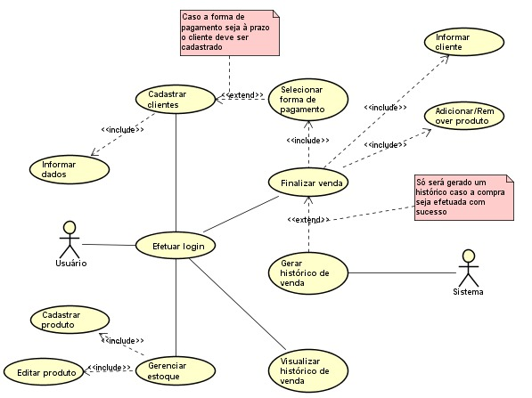
Diagrama de caso de uso
FOTOSIG

Slide 6
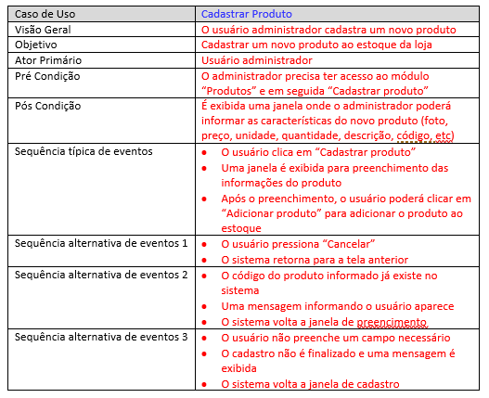
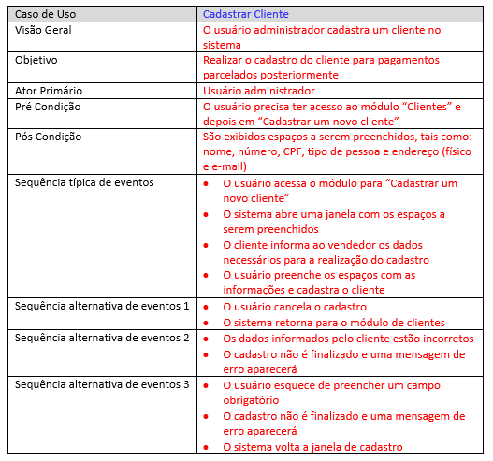
Descrição de caso de uso
FOTOSIG

Slide 7
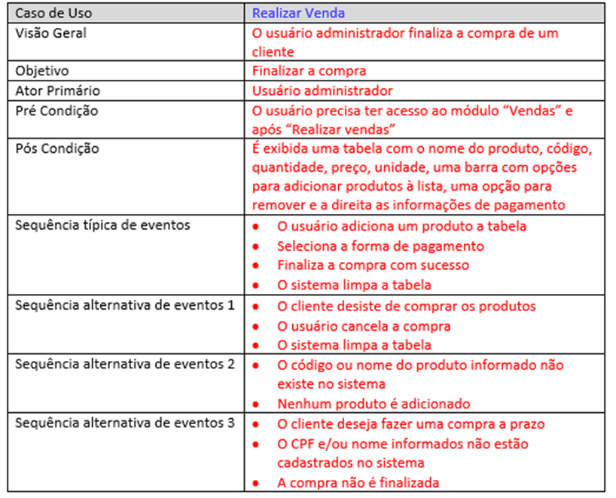
Descrição de caso de uso
FOTOSIG

Slide 8
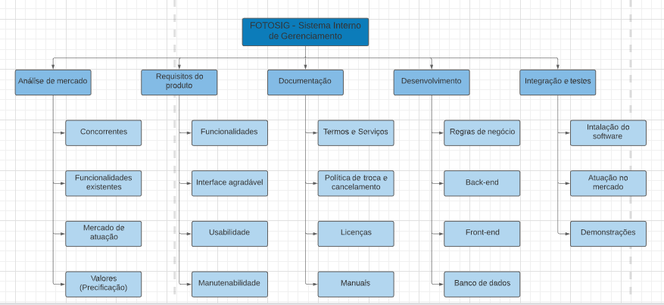
EAP
FOTOSIG

Slide 9
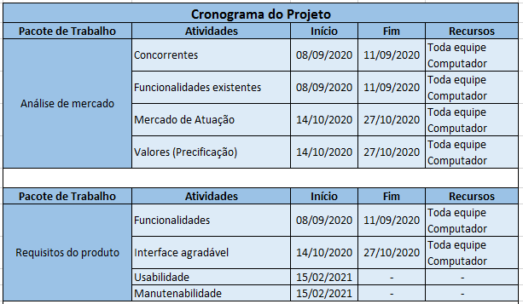
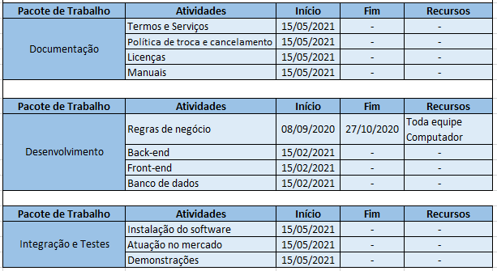
Cronograma de Projeto
FOTOSIG

Slide 10
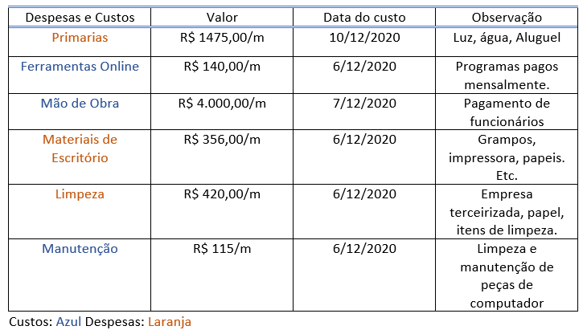
Tabela de custos e despesas
FOTOSIG

Slide 11
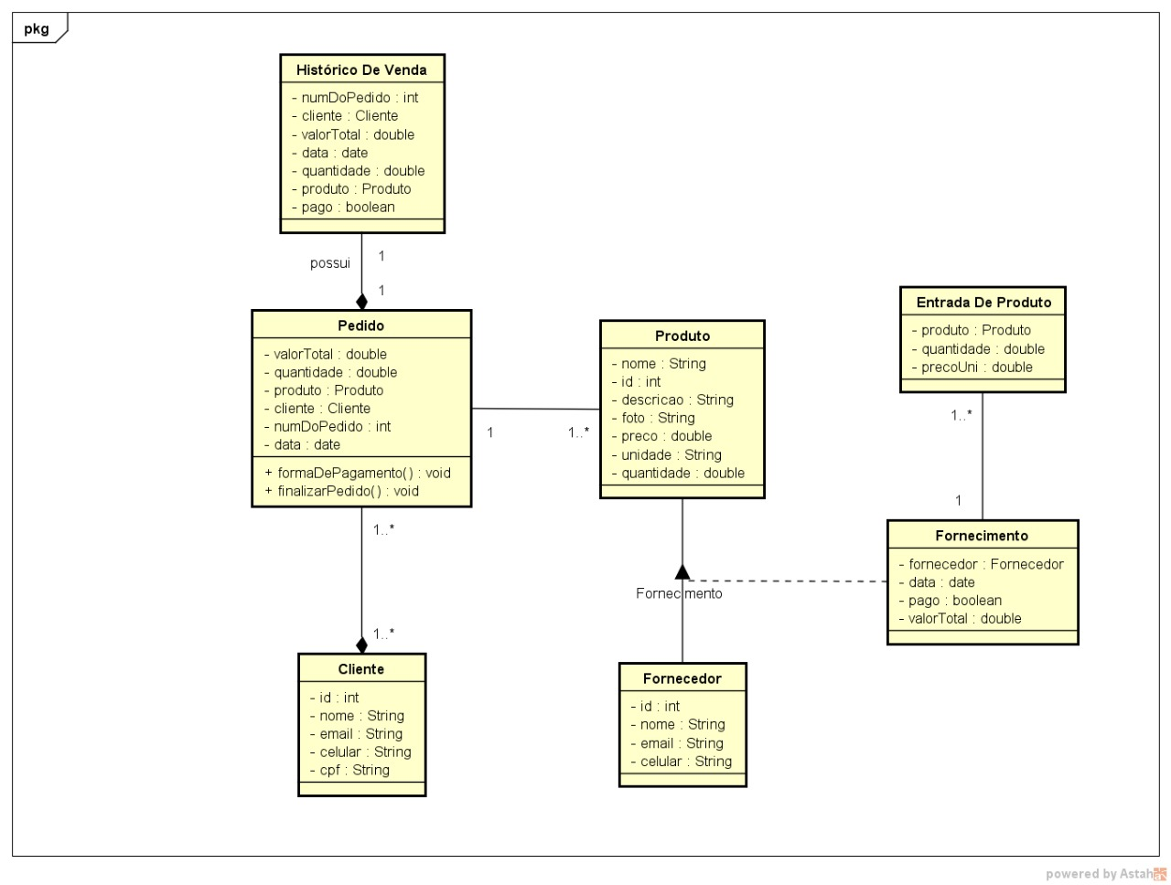
Diagrama de Classes
FOTOSIG

Slide 12
Muito obrigado a todos presentes!
FIM
FOTOSIG

